Slide 1

IT organisatsiooni tulevikuline juhtimine
IT organisatsiooni juhtimine on keeruline ja pidevalt arenev valdkond. See esitlus annab ülevaate IT juhtimise olulisusest, tulevikusoovidest ning minu senisest kogemusest selles valdkonnas.
EM
by Edgar Muoni

Slide 2
Strateegiline planeerimine IT-s
Strateegia
Investeeringud
IT-strateegia peab olema sügavalt integreeritud ettevõtte üldstrateegiaga. See peab tuginema ettevõtte eesmärkidele ning arvestama tulevaste trendidega.
IT-investeeringud peavad olema kooskõlas strateegia ja pikaajaliste eesmärkidega. Tõhus investeeringute planeerimine tagab ressursside maksimaalse kasutamise.

Slide 3
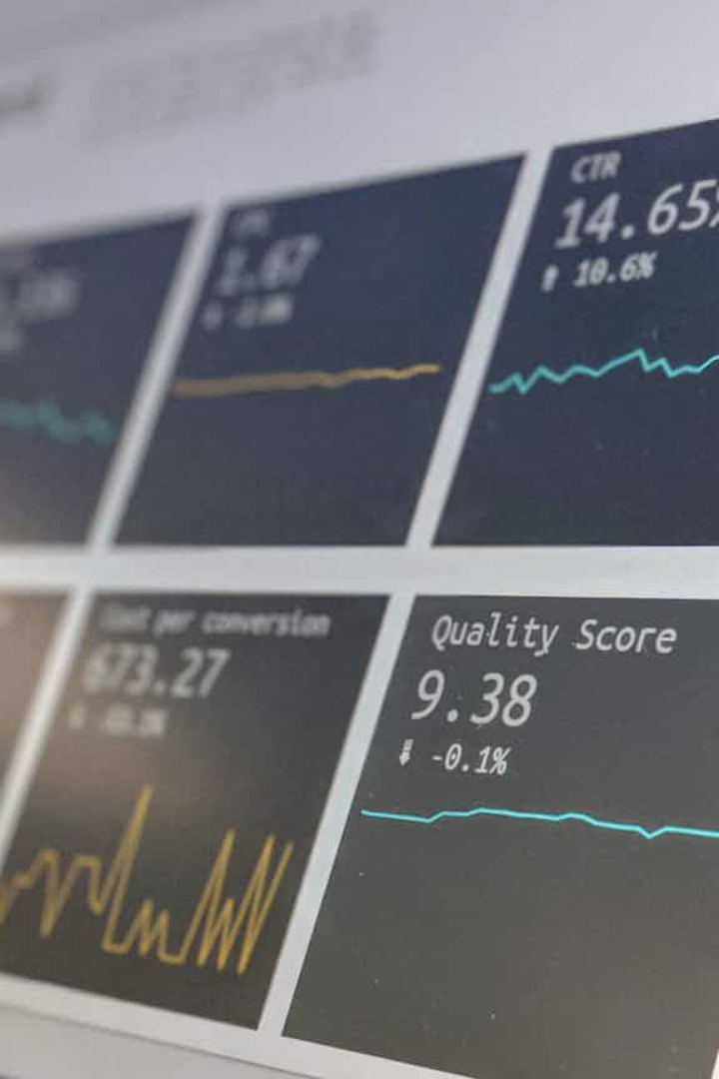
IT ressursside tõhus haldamine
Töötajad
Tarkvara
Töötajate osavus ja motivatsioon on IT ressursi edukaks juhtimiseks ülioluline. Tõhus personali planeerimine ja koolitamine aitavad saavutada optimaalseid tulemusi.
Tarkvararessursside tõhus haldamine hõlmab litsentside jälgimist, uuenduste planeerimist ja tarkvarakasutuse optimeerimist. See aitab vähendada kulusid ja tagada stabiilse töö.
Riistvara
Riistvara efektiivseks haldamiseks tuleks jälgida seadmete tööiga, plaanida asendusi ja kasutada ressursse säästvat tehnoloogiat. See tagab sujuva töövoo.

Slide 4
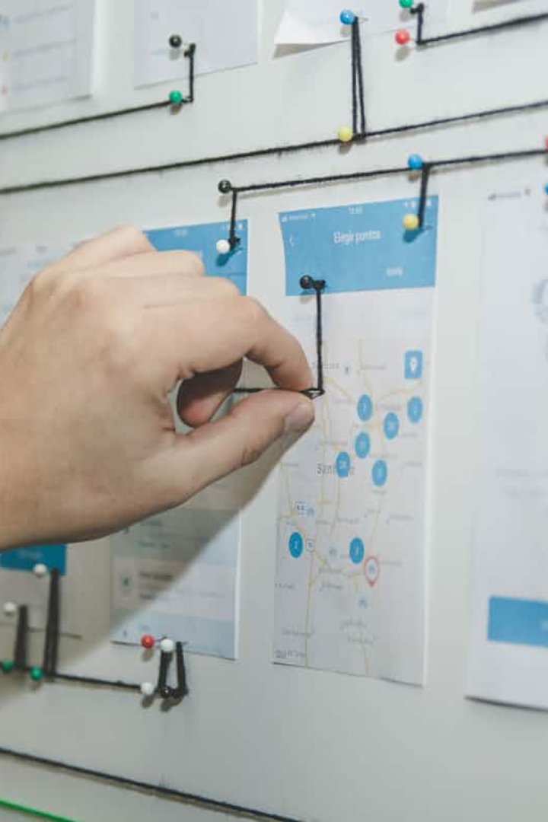



Äriprotsesside IT toetuse optimeerimine
Automatiseerimine
Äriprotsesside automatiseerimine aitab vähendada vigu ja suurendada efektiivsust. See vabastab ressursse teistele ülesannetele.
Integreerimine
Erinevate süsteemide integreerimine aitab luua ühtse infovoo ja vähendada dubleeritud tööd. See lihtsustab andmete haldamist.
Analüütika
Äriprotsesside andmete analüüs annab väärtuslikku informatsiooni, mis aitab parandada protsesse ja teha paremaid otsuseid.

Slide 5




Tehnoloogiliste lahenduste koordineerimine
Pilveteenuste kasutamine
Andmehalduse strateegia
Turvalisuse tagamine
Turvalisuse tagamine on ülioluline, et kaitsta IT süsteeme ja andmeid igasuguse ohu eest.
Pilveteenuste kasutamine aitab vähendada investeeringuid riistvarasse ja pakub paindlikkust.
Andmehalduse strateegia peaks olema kooskõlas GDPR nõuetega ja aitab tagada andmete turvalisuse.

Slide 6




Minu senine kogemus IT juhtimise valdkonnas
Strateegiline planeerimine
1
Olen osalenud IT-strateegia väljatöötamisel ja juurutamisel, arvestades ettevõtte eesmärke ja tulevasi trende.
Töötajate juhtimine
2
Olen juhtinud IT meeskonda, tagades töötajate motivatsiooni ja koolituse, et saavutada optimaalsed tulemused.
Projektide juhtimine
3
Olen juhtinud IT projekte, tagades projekti edukuse ja raamidesse mahtumise.
Turvalisuse tagamine
4
Olen osalenud IT turvalisuse strateegiate väljatöötamisel ja rakendamises, et tagada IT süsteemide ja andmete turvalisus.

Slide 7

Väljakutsed IT juhtimises praegu
1
Kiire tehnoloogia areng
Kiire tehnoloogia areng seab IT juhtidele pideva õppimise ja kohanemise väljakutse.
2
Turvalisuse ohud
Küberrünnakute oht on kasvav, seega on IT juhtide kohustus tagada andmete turvalisus ja süsteemide kaitse.
3
Talendite nappus
Kvalifitseeritud IT-spetsialistide nappus tekitab probleeme personali leidmisel ja motiveerimisel.

Slide 8
Mida tuleb muuta IT juhtimise efektiivsemaks
Investeerida koolitusse
1
Tuleb panustada IT-töötajate koolitusse ja arendusse, et tagada nende pidev kompetentside uuendamine.
Kasutada uusi tehnoloogiaid
2
Uute tehnoloogiate kasutamine aitab optimeerida protsesse, vähendada kulusid ja suurendada efektiivsust.
Keskenduda andmetele
3
Andmete analüüsi ja kasutamise kaudu saab luua paremaid otsuseid ning optimeerida äriprotsesse.
Koostööd arendada
4
IT-osakonna ja teiste osakondade vahel on oluline arendada koostööd, et tagada IT-strateegia integreerimine ettevõtte üldstrateegiaga.

Slide 9
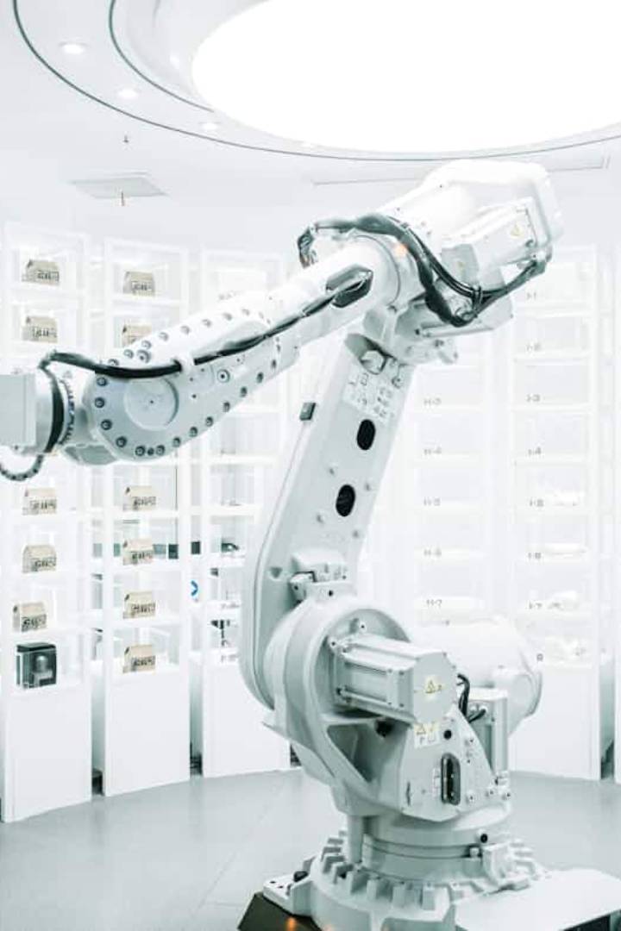
Uued suundumused ja perspektiivid IT juhtimises
1
2
Tehisintellekt
Pilv
Tehisintellekt mängib üha suuremat rolli IT juhtimises.
Pilveteenuste kasutamine ja andmehaldus muutuvad üha olulisemaks.
3
Küberjulgeolek
Küberjulgeoleku tähtsus kasvab pidevalt.

Slide 10

Kokkuvõte ja järeldused
IT organisatsiooni juhtimine on dünaamiline valdkond. Tulevases IT juhtimises on oluline keskenduda strateegilisele planeerimisele, ressursside tõhusale haldamisele, küberjulgeolekule ning uusi tehnoloogiaid rakendada, et tagada edukus.

